Slide 1
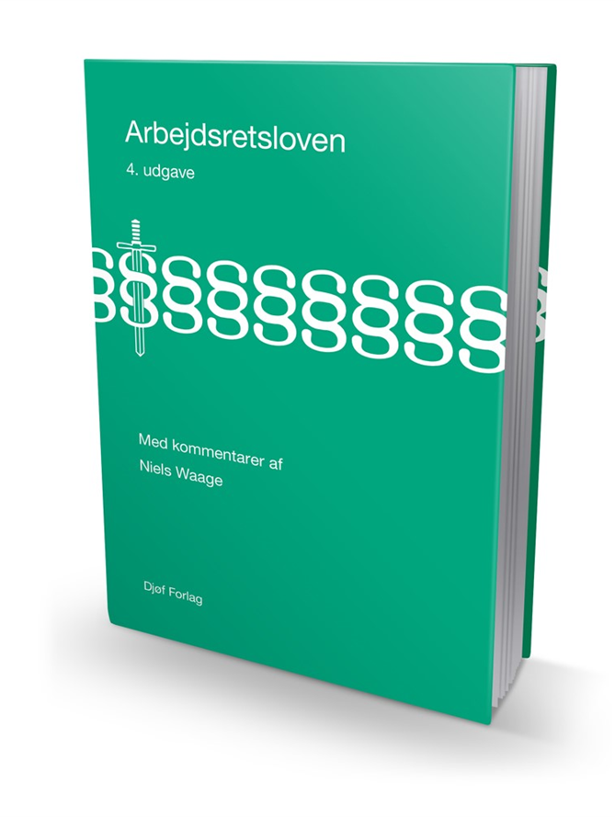

Slide 2

FOREDRAG OM ARBEJDSRETLIGE KOMPETENCEPROBLEMER
Dansk Forening for Arbejdsret
23. november 2022
NIELS WAAGE

Slide 3
Arbejdsretslovens § 9, stk. 1, nr. 2 og § 21, nr. 1
    § 9. For Arbejdsretten indbringes sager om
    1) …
    2) overtrædelse af kollektive overenskomster om løn- og arbejdsforhold,
    § 21. For faglige voldgiftsretter indbringes
    sager om fortolkning og forståelse af kollektive overenskomster…

Slide 4
Arbejdsretslovens § 11, stk. 1, og § 22, stk. 1
§ 11, stk. 1. Sager, der efter § 9 hører under Arbejdsretten, kan ikke anlægges ved de almindelige domstole, jf. dog stk. 2 og 3.
§ 22. Sager omfattet af § 21, nr. 1 og 2, [der fastlægger faglig voldgiftsretters kompetence] kan ikke anlægges ved de almindelige domstole. § 11, stk. 2 og 3, finder dog tilsvarende anvendelse.

Slide 5
Arbejdsretsloven § 9, stk. 1 og stk.4
    Arbejdsrettens kompetence:
    § 9, stk. 1, nr. 1 Overtrædelse og fortolkning af hovedaftaler
    § 9, stk. 1, nr. 2 Brud på kollektive overenskomster, der ikke er hovedaftaler
    § 9, stk. 1, nr. 3 Konflikters lovlighed
    § 9, stk. 1, nr. 4 Foreligger en kollektiv overenskomst?
    etc…
    § 9, stk. 4: Ud over sagerne, som er nævnt i stk. 1, kan sager vedrørende uoverensstemmelser mellem arbejdsgivere og lønmodtagere indbringes for Arbejdsretten, når retten billiger det og der mellem en arbejdsgiver- og lønmodtagerorganisation eller mellem en enkeltvirksomhed og en lønmodtagerorganisation er truffet aftale derom.

Slide 6
Arbejdsretslovens § 9, stk. 1 og stk.3, 2. pkt.
    § 9, stk. 1, nr. 1 Overtrædelse og fortolkning af hovedaftaler
    § 9, stk. 1, nr. 2 Brud på kollektive overenskomster, der ikke er hovedaftaler
    § 9, stk. 1, nr. 3 Konflikters lovlighed
    § 9, stk. 1, nr. 4 Foreligger en kollektiv overenskomst?
    …
    § 9, stk. 3, 2. pkt. Adgangen til at indbringe [sager efter § 9, stk. 1, nr. 1-3] er endvidere betinget af, at der ikke i det pågældende overenskomstforhold er indeholdt bestemmelser i modsat retning.

Slide 7

Værnetingsaftalen i ARD 95.111
”Parterne har aftalt Københavns Byret som værneting for alle tvister angående forståelsen, fortolkningen og opfyldelsen af nærværende overenskomst. Det forudsættes herved, at tvister ikke i henhold til præceptive lovbestemmelser henhører under andre myndigheders kompetence, såsom arbejdsretslovens § 11, jf. stk. 9 eller normer for behandling af faglig strid, mæglingsbekendtgørelser mv. I så fald skal det fagretlige system have forrang for nærværende aftale”.

Slide 8
Fra arbejdsrettens dom i ARD 95.111
” Overenskomstbestemmelser, der tilsigter at indskrænke Arbejdsrettens eller faglige voldgiftsretters kompetence i forhold til lovens udgangspunkt, skal fortolkes snævert, således at kun tvister, der utvivlsomt kan anses for omfattet af en sådan bestemmelse, unddrages sædvanlig fagretlig behandling.
”…Der er ikke herved var taget stilling til det generelle spørgsmål om overenskomstparters mulighed for at henskyde afgørelsen af fortolkningstvister til de almindelige domstole.”

Slide 9


U 2016.534 H
Virksomheden Tingstrøm stod for kantinedrift i KPMG.
ISS overtog kantinedriften i KPMG fra Tingstrøm.
Derfor afskedigede Tingstrøm kantinemedarbejderen A, der havde arbejdet i kantinen i KPMG og var medlem af 3F, i november 2011.
3F anlagde nu som mandatar for A sag mod ISS og Tingstrøm med påstand om, at de skulle betale ca. 188.000 kr. til A som godtgørelse for usaglig afskedigelse efter Hovedaftalen § 4, stk. 3.
Begrundelse for usaglig afskedigelse: ISS’ overtagelse af kantinedriften i KPMG var en virksomhedsoverdragelse. Afskedigelse af en medarbejder på grund af virksomhedsoverdragelse er som udgangspunkt ikke er rimeligt begrundet, jf. virksomhedsoverdragelseslovens § 3.
Sø- og Handelsretten og Højesteret fandt at ISS’ overtagelse af kantinedriften ikke var omfattet af virksomhedsoverdragelsesloven.
Derfor var afskedigelsen ikke usaglig efter Hovedaftalen, og ISS og Tingstrøm blev frifundet for betaling af de 188.000 kr.

Slide 10

Præmisser i U 2016.534 H:
Sø- og Handelsretten:
”Da sagsøgeren ikke har gjort gældende, at Tingstrøm skal betale godtgørelse, såfremt virksomhedsoverdragelsesloven ikke finder anvendelse, vil begge de sagsøgte være at frifinde”.
Højesteret:
”Det følger af det foran anførte, at opsigelsen af A ikke er sket i strid med virksomhedsoverdragelsesloven, og Højesteret stadfæster derfor dommen.
Det herefter ikke blev aktuelt at tage stilling til, om § 4, stk. 3, i hovedaftalen mellem DA og LO giver hjemmel til at tilkende en godtgørelse i et tilfælde som det foreliggende, hvor den ansatte ikke fratræder efter arbejdsgiverens opsigelse, men vælger at fortsætte i virksomheden på forringede vilkår.
Højesteret tilføjede, at afgørelsen af dette spørgsmål beror på en fortolkning af hovedaftalen, der som udgangspunkt henhører under Arbejdsretten, jf. arbejdsretslovens § 9, stk. 1, sammenholdt med § 11.”

Slide 11

Fra Per Jacobsen Kollektiv Arbejdsret, 5. udgave (1994) s. 34
Kollektiv (arbejds)overenskomst definition:
En aftale indgået mellem på den ene side en organisation af lønmodtagere og på den anden side en organisation af arbejdsgivere eller en enkelt arbejdsgiver (virksomhed) om de løn- og arbejdsvilkår, der skal finde anvendelse i forholdet mellem den enkelte lønmodtager og arbejdsgiver, samt om forholdet i øvrigt mellem lønmodtagere og arbejdsgivere, herunder disses organisationer.

Slide 12
Lov om den faste Voldgiftsret § 5 B
Hvor der haves Ret til Søgsmaal ved [de faste Voldgiftsret], er Søgsmaal ved de almindelige Domstole afskaaret, dog er den enkelte Arbejder ikke dermed afskaaret fra ved disse at søge sig tilgodehavende Arbejdsløn tilkendt, medmindre Organisationen under Søgsmaalet ved Voldgiftsretten har frafaldet en saadan Ret på Arbejderens Vegne.

Slide 13
§ 11. stk. 2 i arbejdsretsloven af 1973
    En lønmodtager kan dog anlægge sag om tilkendelse af tilgodehavende løn ved de almindelige domstole, medmindre lønmodtagerens faglige organisation under en sag, der er anlagt ved arbejdsretten har frafaldet retten hertil på lønmodtagerens vegne, eller den manglende betaling af lønkravet skyldes uenighed af faglig karakter.

Slide 14
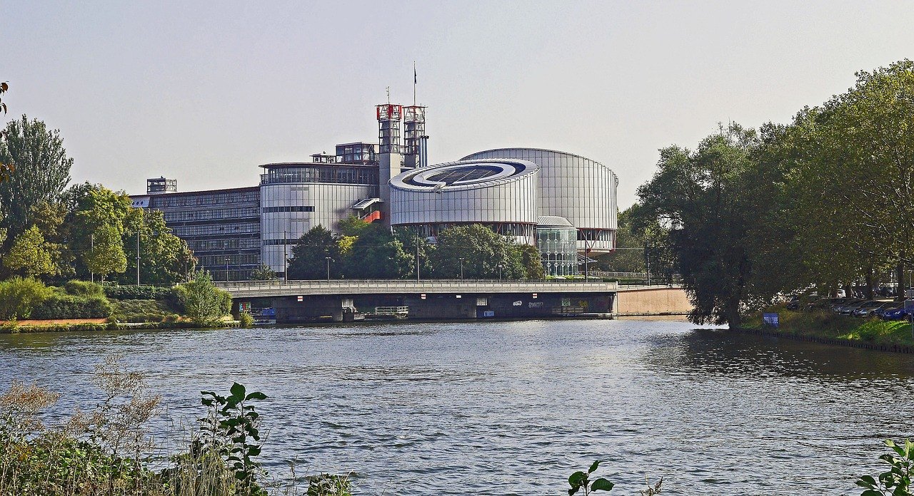
Menneskeretskonventionens artikel 6, stk. 1
Enhver har ret til en retfærdig og offentlig rettergang inden en rimelig frist for en uafhængig og upartisk domstol, der er oprettet ved lov, når der skal træffes afgørelse enten i en strid om hans borgerlige rettigheder og forpligtelser eller angående en mod ham rettet anklage for en forbrydelse.

Slide 15
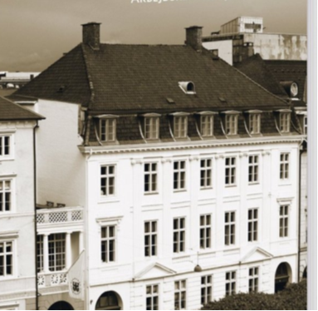
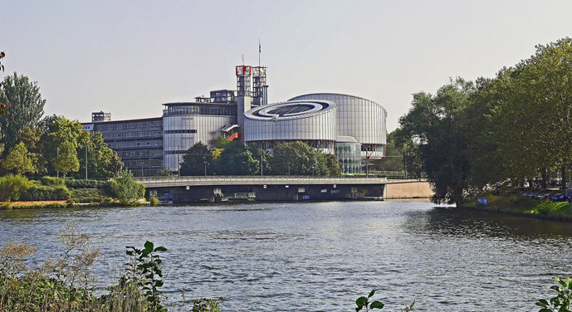
Præmisserne i U 1994.953 H
»Bestemmelsen i arbejdsretslovens § 11, stk. 2, må sammenholdt med art. 6, stk. 1, i Den Europæiske Menneskerettighedskonvention fortolkes således, at en lønmodtager, hvis faglige organisation ikke har ønsket fagretslig behandling af et lønkrav i forbindelse med en afskedigelse, ikke er afskåret fra selv at anlægge sag om kravet ved domstolene. Det er herved uden betydning, om kravet støttes på en kollektiv overenskomst eller andet retsgrundlag... «

Slide 16
Arbejdsretslovens § 11. stk. 2, gældende formulering
    En lønmodtager kan anlægge sag ved de almindelige domstole om påståede løntilgodehavender mv., hvis den pågældende godtgør, at vedkommende faglige organisation ikke agter at iværksætte fagretlig behandling af kravet.

Slide 17


Hovedaftalens § 4, stk. 3 (resumé)
    b) Afskedigelsen kan kræves behandlet lokalt mellem repræsentanter for virksomhedens ledelse og dens arbejdstagere. Forhandlingen skal være afsluttet senest 14 dage fra underretningen om afskedigelsen. Fristen er 3 måneder, hvis arbejdsgiveren har afgivet væsentlige urigtige oplysninger om grunden til afskedigelsen.
    c) Opnås der ikke herved enighed, skal der omgående optages forhandling mellem organisationerne.
    d) Opnås der ikke herved enighed, kan vedkommende fagforbund klage til Afskedigelsesnævnet inden for en frist af 7 dage efter afslutningen af organisationernes forhandling.
.

Slide 18
U 2005.3332 H
En virksomhed overenskomst med SiD, som fulgte Hovedaftalen mellem DA og LO.
A organiseret i Kristelig Fagforening og dermed ikke omfattet af overenskomsten eller hovedaftalen.
A blev afskediget, og på hans vegne anlagde Kristelig fagforening sag mod virksomheden.
Påstand: godtgørelse jf. Hovedaftalens § 4, stk. 3.
Byretten og landsretten frifandt virksomheden bl.a. fordi KF ikke var omfattet af Hovedaftalen.
Højesterets flertal udtalte imidlertid, at der var en formodning for, at overenskomsternes vilkår ikke alene gjaldt i forhold til ansatte, der var medlem af SiD, men også udenforstående ansatte, herunder A.
Den omstændighed, at visse procedureregler i Hovedaftalens § 4, stk. 3, ikke var anvendelige i den foreliggende situation, kunne ikke afskære A fra ved domstolene at påberåbe sig den beskyttelse, som denne bestemmelse tilsigtede at give de ansatte.
Højesteret fandt ikke afskedigelsen sagligt begrundet og tillagde med dommerstemmerne 4-1 A en godtgørelse på 50.000 kr. (Dissens).

Slide 19
U 2021.3721 H (i)
A blev i november 2015 opsagt fra sin stilling i virksomheden X og kontaktede sin fagforening, 3F, fordi han mente, at opsigelsen var urimelig.
Først i august 2016 protesterede 3F mod opsigelsen og anmodede X om lokal forhandling. 3F undlod at videreføre sagen fagretligt.
A anlagde herefter sag mod X ved de almindelige domstole efter § 11, stk. 2 med påstand om betaling af godtgørelse for urimelig afskedigelse efter Hovedaftalens § 4, stk. 3.
I Højesteret var parterne enige om, at fristerne i Hovedaftalens § 4, stk. 3, litra b, var overskredet, da 3F anmodede om lokal forhandling, hvorfor sagen ikke kunne indbringes for Afskedigelsesnævnet.

Slide 20
U 2021.3721 H (ii)
Højesteret: Hvis en opsagt medarbejder vil anfægte opsigelsen og kræve godtgørelse efter Hovedaftalen, indebærer § 4, stk. 3, litra b, en reklamationspligt, som skal opfyldes af den opsagte medarbejder eller på dennes vegne som betingelse for, at der kan kræves godtgørelse med hjemmel i Hovedaftalen. Dette gælder, uanset om kravet forfølges fagretligt ved Afskedigelsesnævnet eller ved de almindelige domstole. Dette indebærer også, at betingelserne for at opnå godtgørelse efter Hovedaftalen på dette punkt er de samme for organiserede som for uorganiserede arbejdstagere.
Da A ikke havde overholdt fremgangsmåden i § 4, stk. 3, litra b, fandt Højesteret, at A heller ikke ved de almindelige domstole kunne kræve godtgørelse efter Hovedaftalen.

Slide 21
U 2016.534 H
Virksomheden Tingstrøm stod for kantinedrift i KPMG.
ISS overtog kantinedriften i KPMG fra Tingstrøm.
Derfor afskedigede Tingstrøm kantinemedarbejderen A, der havde arbejdet i kantinen i KPMG og var medlem af 3F, i november 2011.
3F anlagde nu som mandatar for A sag mod ISS og Tingstrøm med påstand om, at de skulle betale ca. 188.000 kr. til A som godtgørelse for usaglig afskedigelse efter Hovedaftalen § 4, stk. 3.
Begrundelse for usaglig afskedigelse: ISS’ overtagelse af kantinedriften i KPMG var en virksomhedsoverdragelse. Afskedigelse af en medarbejder på grund af virksomhedsoverdragelse er som udgangspunkt ikke er rimeligt begrundet, jf. virksomhedsoverdragelseslovens § 3.
Sø- og Handelsretten og Højesteret fandt at ISS’ overtagelse af kantinedriften ikke var omfattet af virksomhedsoverdragelsesloven.
Derfor var afskedigelsen ikke usaglig efter Hovedaftalen, og ISS og Tingstrøm blev frifundet for betaling af de 188.000 kr.

